Slide 1

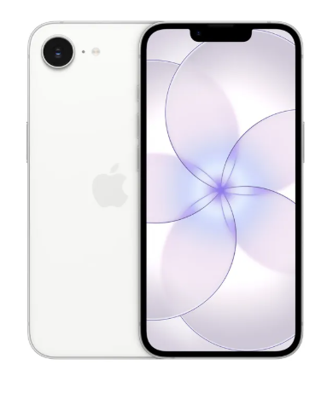
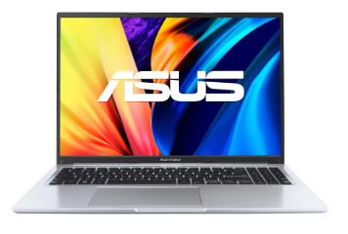
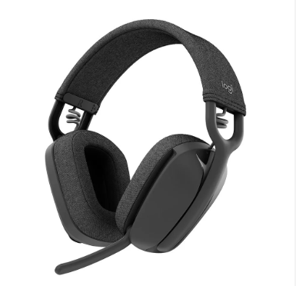
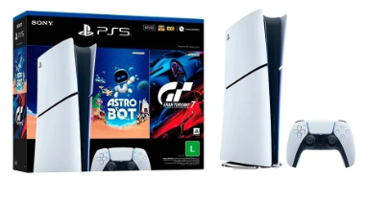
KF Imports
Site institucional de eletrônicos, acessórios e assistência técnica
Arthur Henrique Alves
Giovanni Henrique Tartaro
Guilherme Lima Araujo
Julio César Rocha

Slide 2

Quem somos e o que construímos
Arthur Henrique Alves
OBJETIVO DO SITE
RGM 47332361
Apresentar a loja, seus produtos, a assistência técnica e os meios de contato, facilitando o acesso dos clientes às informações.
Giovanni Henrique Tartaro
RGM 047048026
Guilherme Lima Araujo
RGM 47058773
10
Julio César Rocha
páginas
RGM 47422432

Slide 3



KF Imports
Loja de eletrônicos, acessórios e assistência técnica.
Nasceu da demanda por produtos de qualidade.
Diferenciais: atendimento personalizado e garantia de autenticidade.
Proprietário: Kaique Vieira.
ENTREVISTA COM O CLIENTE (GOOGLE MEET)
Reunião remota com o dono
Entendemos a história e o diferencial da loja.
Escopo combinado
Página inicial, catálogo por categorias e contato.
Contato no site
Instagram @kfimports._ · (11) 99002-0386
E-mail, telefone e Instagram da loja.
kfimportstr@gmail.com

Slide 4





Pesquisa: o que as grandes lojas fazem
Kabum
Fast Shop
PADRÕES QUE ENCONTRAMOS
Menu no topo
Busca em destaque
Sites de referência analisados
Card com preço antigo riscado e botão de compra
Nossa decisão
Seguir o mesmo padrão, mas com visual mais limpo, por ser uma loja pequena.
Faixa de ofertas
Rodapé com contato

Slide 5
Identidade visual: azul e branco
CONTRASTE TESTADO (WCAG, MÍNIMO 4,5:1)
#0B2A5B
#1558C0
Combinação | Contraste
Branco no azul #1558C0 (botões) | 6,59:1
Branco no azul #0B2A5B (cabeçalho) | 14,03:1
Texto #10203A no branco | 16,28:1
Texto #52627D no branco | 6,17:1
Cabeçalho e rodapé
Botões e links
#EAF2FF
#10203A
Fundos e cards
Texto principal
Aa Arial: presente em quase todos os dispositivos, leitura clara
Todas as combinações passam no critério.

Slide 6
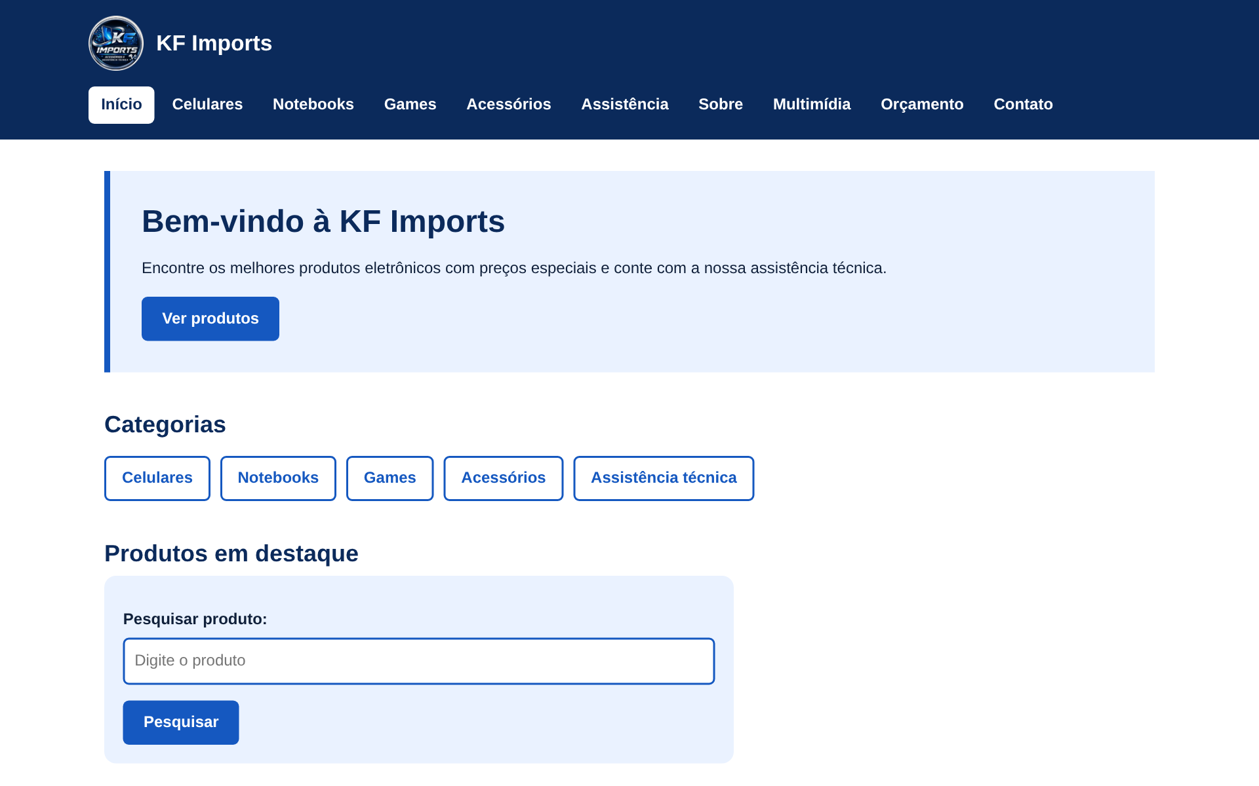
Demonstração: site hospedado
GITHUB PAGES
giovannizinho1411
.github.io/
loja-de-eletronicos
10 páginas, mesmo menu:
Início · Celulares · Notebooks · Games · Acessórios · Assistência · Sobre · Multimídia · Orçamento · Contato
Cabeçalho, menu e rodapé iguais em todas

Slide 7





Requisitos técnicos atendidos
Estrutura organizada
Formulários
Vídeo
HTML semântico: cada parte do site no lugar certo
Validação nativa: avisam quando falta algo ou está errado
Troca de película, na página Multimídia
Carrinho
Busca e desconto
Fácil de usar
JavaScript: soma os itens e vale em todas as páginas
JavaScript: filtra produtos e calcula o % de desconto
Imagens com descrição e cores bem legíveis

Slide 8


Uso de IA
Como usamos
Como verificamos
Claude (Anthropic), modelo Sonnet 5.5
Apoio em partes do código HTML, CSS e JavaScript
O conteúdo do site veio da entrevista com o dono, não da IA
Líamos e testávamos cada trecho no navegador
Validador do W3C (HTML e CSS)
Contraste das cores medido (WCAG 4,5:1)
Cobertura dos requisitos conferida página a página

Slide 9


Desafios e aprendizados
Desafios
Aprendizados
Manter 10 páginas consistentes
Acertar os caminhos (../) nas páginas dentro de paginas/
Passar nos validadores do W3C
O conteúdo vem do cliente, não do que imaginamos
HTML dá a estrutura; CSS e JS dão identidade e interatividade
Ainda temos o que estudar em CSS
IA ajuda quando entendemos o que ela gera

Slide 10
Obrigado!

